Slide 1
HEALTH TEC
João Victor da Silva Oliveira
Luiz Fernando Silvestre Azevedo
Nathan Filipe Carvalho Cota
Samuel Ribeiro Faleiro
Victor Emmanuel Rodrigues de Paula

Slide 2
Introdução
Iremos abordar durante esta apresentação o nosso Projeto de Inovação, explicaremos como nosso projeto funciona, também através dos diagramas, como fizemos ele e também mostraremos o programa do projeto em si e o site da nossa companhia.

Slide 3
O Projeto
O projeto consiste na realização de um cartão de vacina digital, onde a pessoa teria acesso a seu cartão de vacina prla internet.
A pessoa(usuário) realiza o cadastro no nosso sistema, inserindo seus dados, para assim, criar seu cartão de vacina digital.
O cartão de vacina mostra ao usuário as vacinas que ele já tomou, as que ele precisa tomar, quantas doses que são, e ainda envia mensagens de aviso caso alguma nova vacina seja descoberta no mercado.
O aplicador da vacina é o responsável pela atualização fo cartão de vacina da pessoa, então, ele aplica a vacina, e ele mesmo atualiza o cartão de vacina.

Slide 4
Propósito do Projeto
A escolha deste projeto tem relação com o fato de muitas pessoas perderem seus cartões de vacina, fazendo com que a pessoa fique na dúvida se ela tomou certa vacina, além de ela perder o controle sobre as doses de certa vacina que ela precisa tomar.
E também para facilitar a forma de acesso da pessoa com o cartão de vacina, deixando de um modo de mais fácil para a pessoa acessar seu cartão de vacina, e consequentemente, diminuindo o número de perda de cartões de vacina.

Slide 5
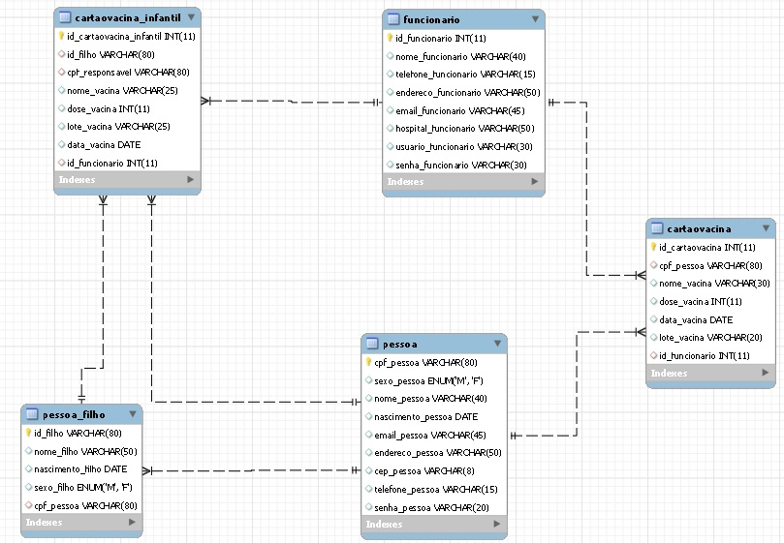
Diagrama de Entidade Relacionamento (DER)

Slide 6
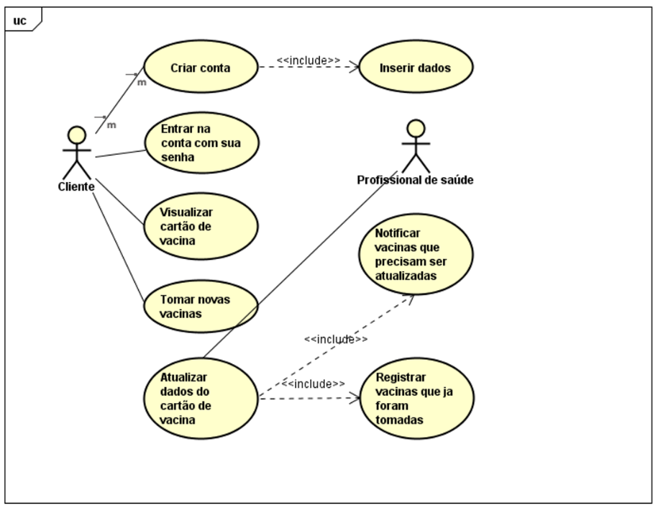
Diagrama de Caso de Uso

Slide 7
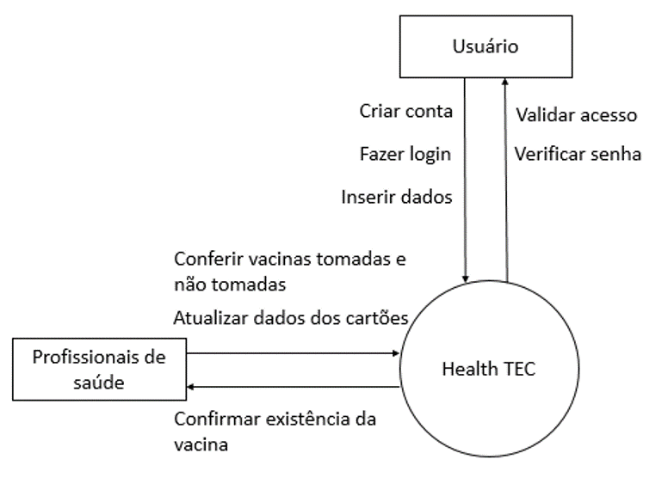
Diagrama de Fluxo de Dados

Slide 8
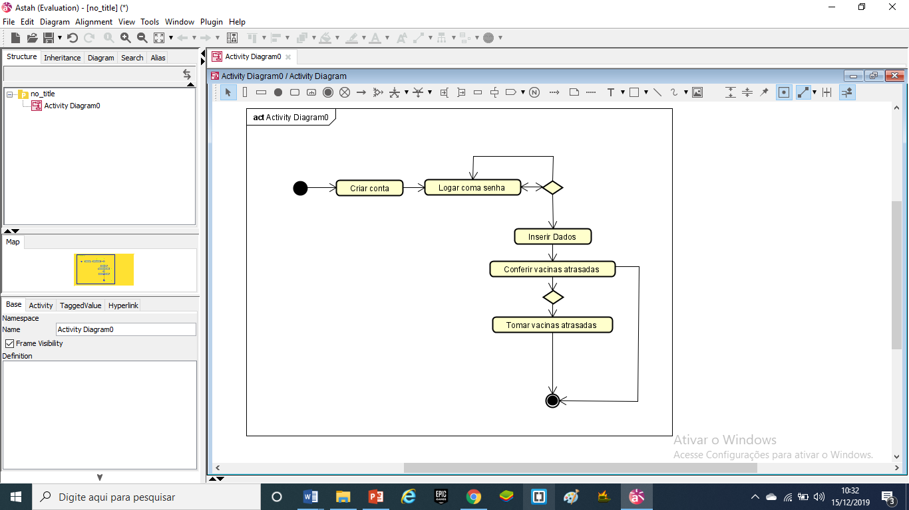
Diagrama de Atividades

Slide 9
Conclusão
Com este trabalho podemos aprender uma melhor forma de trabalhar em grupo e superar as dificuldades para que o trabalho fosse realizado da maneira possível. Além disso, também, nos auxiliou para que pudéssemos aprender como se realiza um Trabalho De Conclusão de Curso o que será muito bem aproveitado em nossas vidas. Aprendemos também como realizar todo o trabalho de forma dividida entre os componentes e integrarmos tudo no final para realizar a entrega. Foi um trabalho inovador e desafiador que aprendemos bastante com ele.

